Slide 1
Геометрични и масови характеристики на телата

Slide 2
Геометрични и масови характеристики на телата
Център на успоредни сили
Масов център и статични моменти
Геометрични инерционни моменти
Масови инерционни моменти

Slide 3
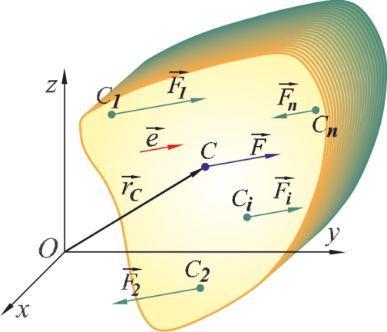
Център на успоредни сили
Система успоредни сили приложена върху идеално твърдо тяло
и приложните им точки
Големината и посоката на равнодействащата сила
и приложната й точка
Успоредни сили и техният център
единичен вектор
на направление на успоредните сили

Slide 4
Център на успоредни сили
Големината на равнодействащата сила е алгебрична сума от големините на успоредните сили

Slide 5
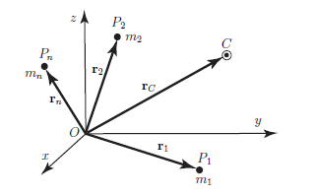
Масов център и статични моменти
Всяко тяло или друг материален обект може да се представи като система от n на брой материални точки или частици с маса и координати
Gi
Сумите в числителите се наричат масови статични моменти

Slide 6
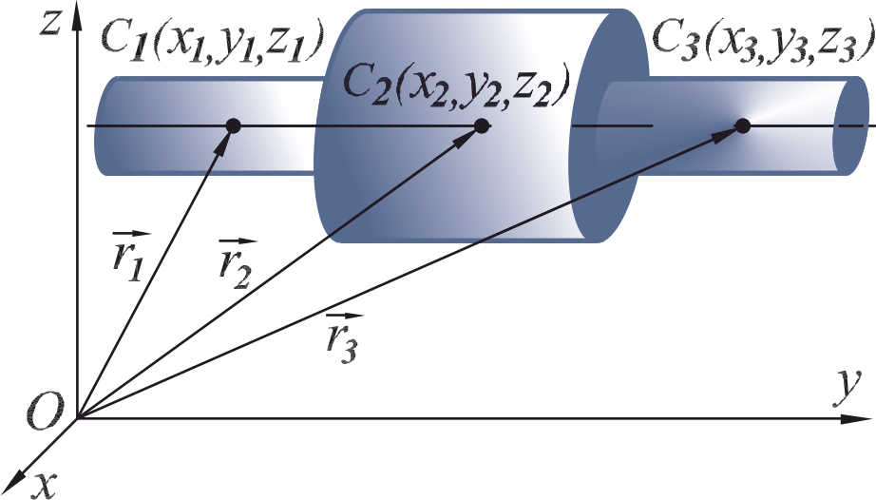
Масов център и статични моменти
Пример

Slide 7
Масов център и статични моменти
Статични моменти
Ако частите с обем
и маса
имат еднаква обемна плътност
(тялото е хомогенно), то:
Сумите в числителите се наричат обемни статични моменти

Slide 8
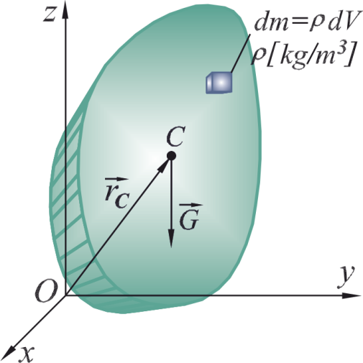
Масов център и статични моменти
нехомогенна среда
хомогенна среда
Тримерно разпределение на масата
Сумите в числителите са
обемни статични моменти

Slide 9
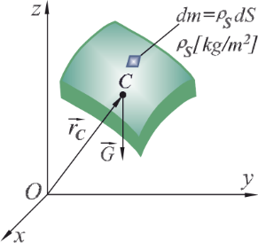
Масов център и статични моменти
нехомогенна среда
хомогенна среда
Двумерно разпределение на масата
Сумите в числителите са повърхнинни статични моменти

Slide 10
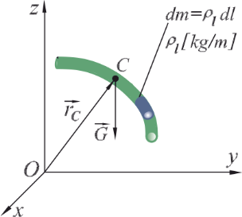
Масов център и статични моменти
Едномерно разпределение на масата
нехомогенна среда
хомогенна среда
Сумите в числителите са линейни статични моменти

Slide 11
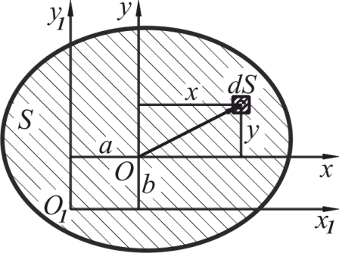
Геометрични инерционни моменти
Тези геометрични характеристики на равнинни фигури (сечения) намират приложение при огъване и усукване на телата. Инерционните моменти на площ (равнинно сечение) по дефиниция означават интеграли, представляващи произведение на площ по разстояние на квадрат.
Осови инерционни моменти
Полярен инерционен момент
Центробежен инерционен момент

Slide 12
Геометрични инерционни моменти
Оси, минаващи през центъра на сечението, се наричат централни.
Инерционните моменти спрямо оси, успоредни на централни оси, могат да бъдат определени без интегриране, ако се познават инерционните моменти на равнинното сечение спрямо централните оси

Slide 13
Масови инерционни моменти
Масовите инерционни моменти са мярка за инертност на телата – характеризират разпределението на масата на твърдо тяло спрямо избран репер – точка (полюс), права (ос) или равнина. В зависимост от това масовият инерционен момент се нарича съответно полярен, осов и планарен.
Полярен масов инерционен момент
$$I_{O}=\sum_{i=1}^{n}{\left(r_{i,O}^{2} m_{i}\right)}=\sum_{i=1}^{n}{\left(r_{i,O}^{2} ρ_{i} V_{i}\right)}$$
Дискретно разпределени маси с
различна плътност
$$I_{O}=\int_{\left(V\right)}{r_{O}^{2} dm}=\int_{\left(V\right)}{\left(x^{2}+y^{2}+z^{2}) ρ dV\right.}$$
Нехомогенна непрекъсната среда
$$I_{O}=ρ\int_{\left(V\right)}{r_{O}^{2} dV}=ρ\int_{\left(V\right)}{\left(x^{2}+y^{2}+z^{2}) dV\right.}$$
Хомогенна непрекъсната среда

Slide 14
Масови инерционни моменти
Осов масов инерционен момент
$$I_{p}=\sum_{i=1}^{n}{\left(r_{i,p}^{2} m_{i}\right)}=\sum_{i=1}^{n}{\left(r_{i,p}^{2} ρ_{i} V_{i}\right)}$$
Дискретно разпределени маси с
различна плътност
$$I_{x}=\int_{\left(V\right)}{\left(y^{2}+z^{2}) ρ dV\right.}$$
$$I_{y}=\int_{\left(V\right)}{\left(x^{2}+z^{2}) ρ dV\right.}$$
$$I_{z}=\int_{\left(V\right)}{\left(y^{2}+x^{2}) ρ dV\right.}$$
Нехомогенна непрекъсната среда
$$I_{x}=ρ\int_{\left(V\right)}{\left(y^{2}+z^{2}) dV\right.}$$
$$I_{y}=ρ\int_{\left(V\right)}{\left(x^{2}+z^{2}) dV\right.}$$
$$I_{z}=ρ\int_{\left(V\right)}{\left(y^{2}+x^{2}) dV\right.}$$
Хомогенна непрекъсната среда

Slide 15
Масови инерционни моменти
Планарен масов инерционен момент
$$I_{a}=\sum_{i=1}^{n}{\left(r_{i,a}^{2} m_{i}\right)}=\sum_{i=1}^{n}{\left(r_{i,a}^{2} ρ_{i} V_{i}\right)}$$
Дискретно разпределени маси с
различна плътност
$$I_{Оxy}=\int_{\left(V\right)}{z^{2} ρ dV}$$
$$I_{Оxz}=\int_{\left(V\right)}{y^{2} ρ dV}$$
$$I_{Оzy}=\int_{\left(V\right)}{x^{2} ρ dV}$$
Нехомогенна непрекъсната среда
$$I_{Оxy}=ρ\int_{\left(V\right)}{z^{2} dV}$$
$$I_{Оxz}=ρ\int_{\left(V\right)}{y^{2} dV}$$
$$I_{Оzy}=ρ\int_{\left(V\right)}{x^{2} dV}$$
Хомогенна непрекъсната среда

Slide 16
Сили на триене в кинематичните двоици

Slide 17
Общи сведения за силите на триене
Сила на триене се нарича съпротивлението, възникващо от притискането на две тела при относителното им движение.
За преодоляване на триенето се изразходва обикновено по-голямата част от двигателната енергия, поради което коефициентът на полезно действие на много машини е около 15 – 20 %.
Видове триене в зависимост от вида на относителното движение между телата
Триене при плъзгане
Триене при търкаляне
Триене при плъзгане и търкаляне

Slide 18
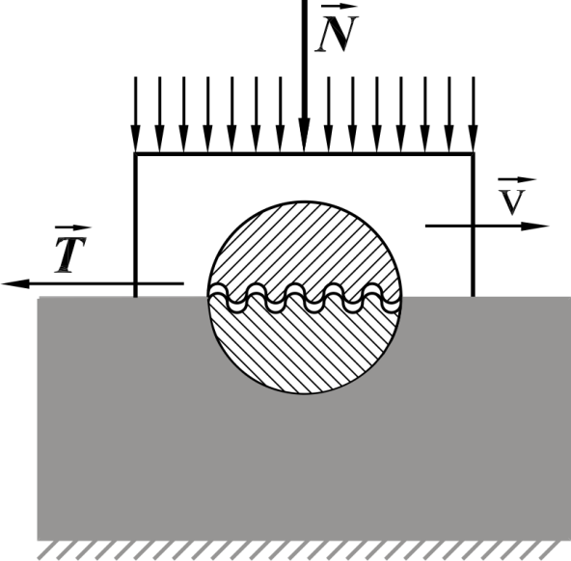
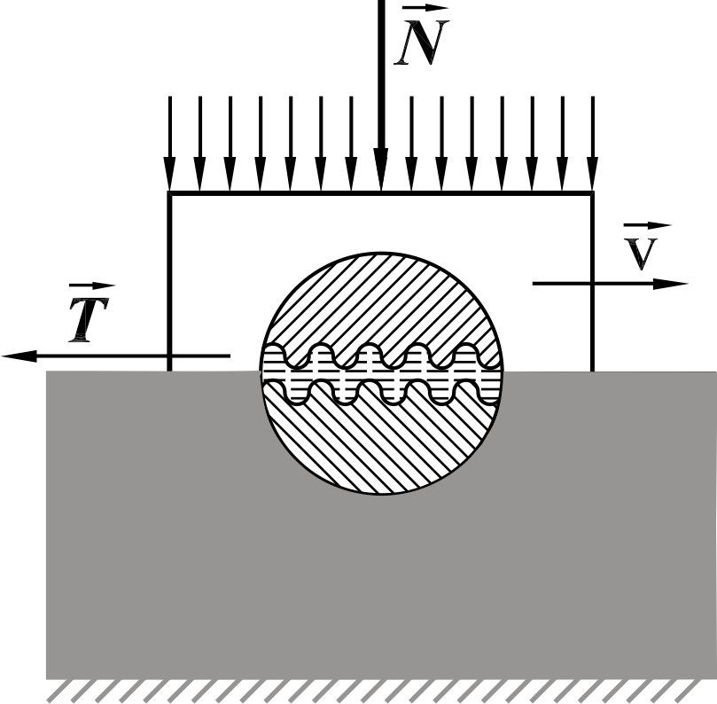
Общи сведения за силите на триене
Видове триене в зависимост от състоянието на триещите се повърхности и наличието на смазка между тях
Сухо триене
Течно триене
Гранично (полусухо или полутечно) триене

Slide 19
Сили на триене при плъзгаща двоица
Триенето възниква преди всичко от механичното зацепване на грапавините, еластично-пластичните им деформации и молекулярното взаимодействие на контактуващите елементи.
Основни закономерности, свързани със сухото триене при плъзгане
Силата на триене между две тела е пропорционална на нормалния им натиск (сила). Коефициентът на пропорционалност, наречен коефициент на триене, е постоянен в определени интервали на изменение съответно на относителната скорост между телата и на нормалния им натиск.
Силата на триене действа в допирната повърхнина на телата в посока обратна на относителната им скорост.
Силата на триене в началния момент на потегляне (сила на триене при покой) е по-голяма от тази при движение.
Силата на триене зависи от материалите на допиращите се тела (молекулярните сили) и тяхната твърдост.

Slide 20
Сили на триене при плъзгаща двоица
Силата на триене зависи от грапавостта на допиращите се повърхнини на телата.
Силата на триене почти не зависи от размерите на триещите се повърхности.
Силата на триене незначително намалява с нарастване на относителната скорост между допиращите се тела до достигане на постоянна стойност.

Slide 21
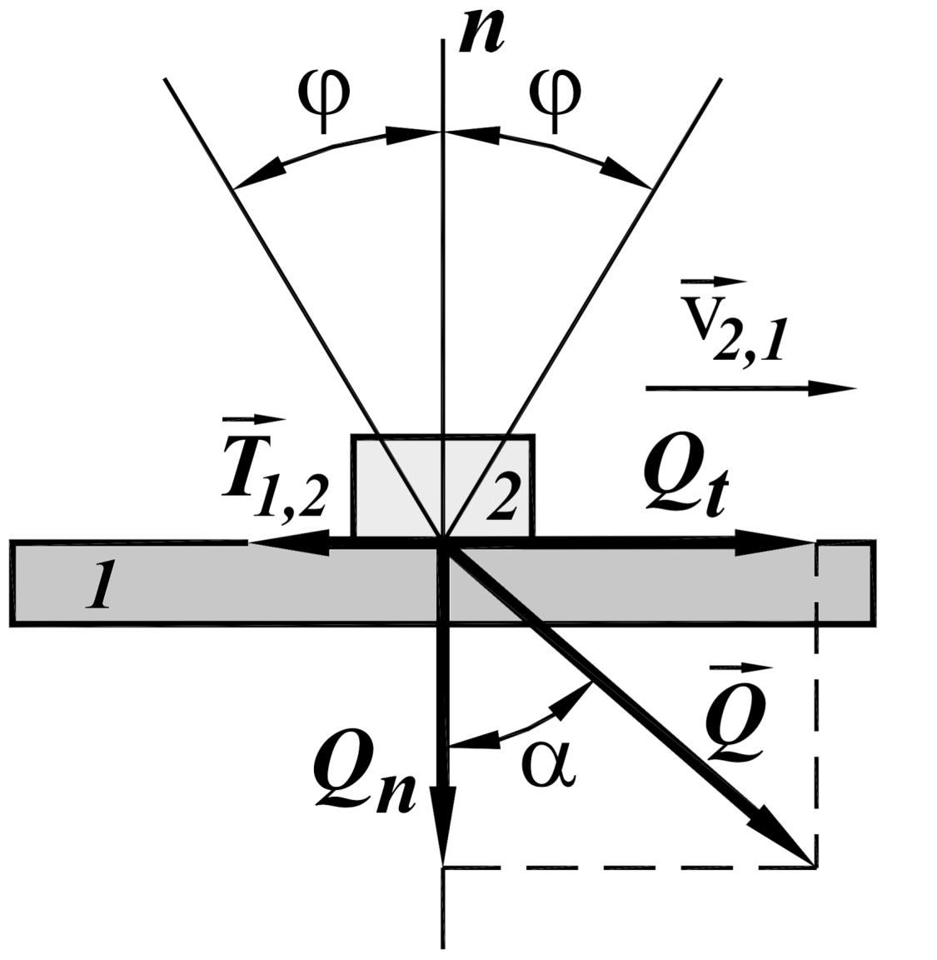
Сили на триене при плъзгаща двоица
е ъгъл на триене

Slide 22
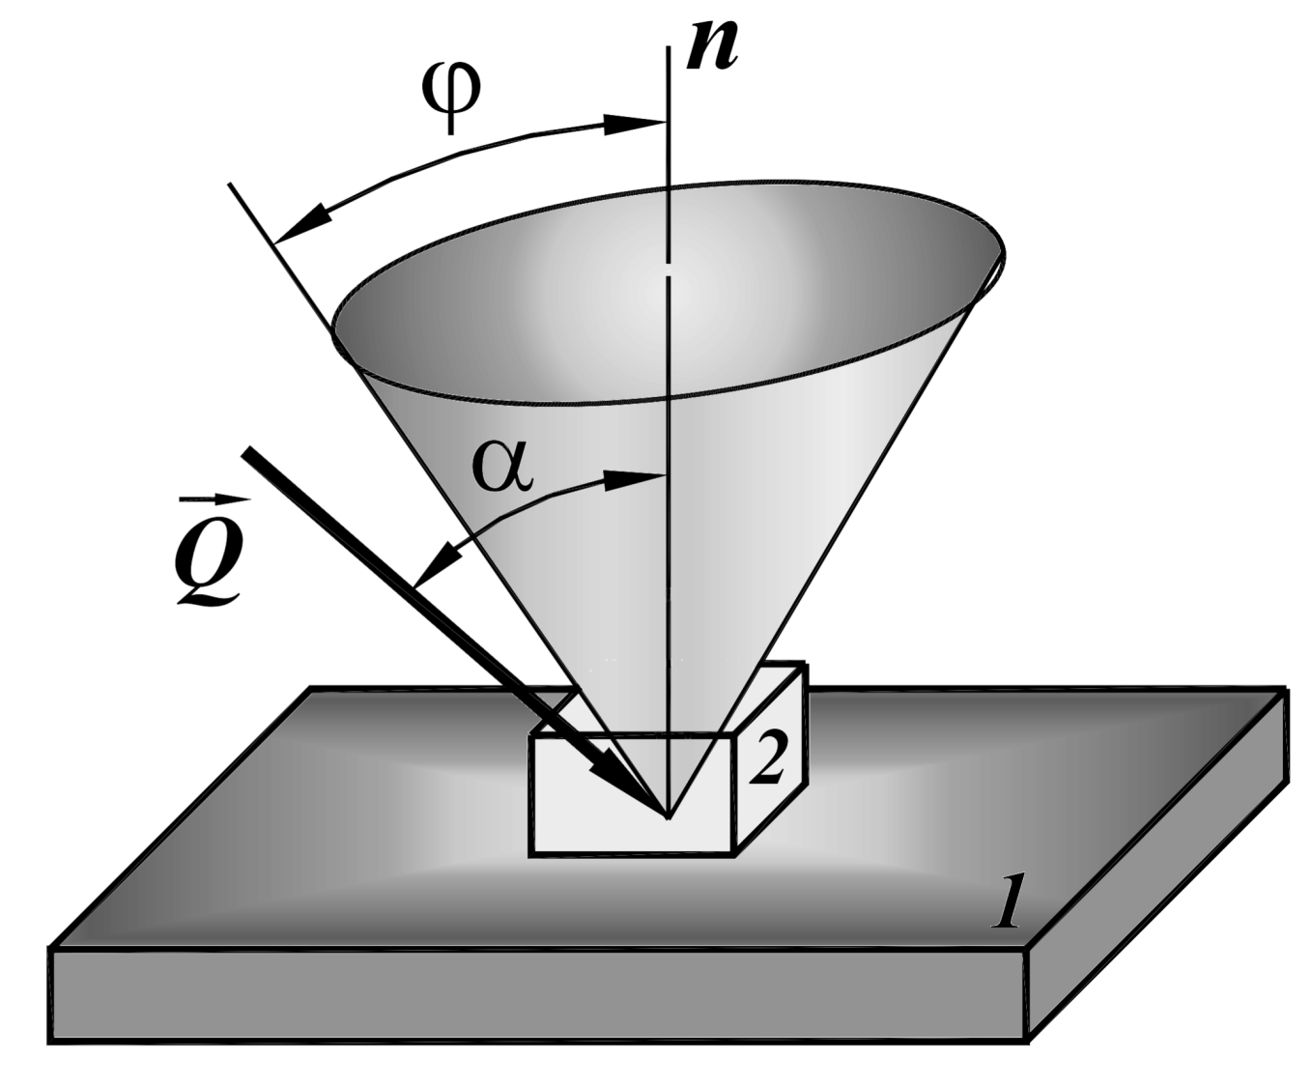
Сили на триене при плъзгаща двоица
При настъпва явлението заклинване
Звената 1 и 2 образуват равнинна (Е ) двоица, при която е възможно относителното им движение в произволно направление по равнината на допиране.
Условието за отсъствие на заклинване изисква силата Q да не лежи вътре в конуса на триене с ъгъл ϕ, сключен между коя да е от образуващите на конуса и оста му.

Slide 23
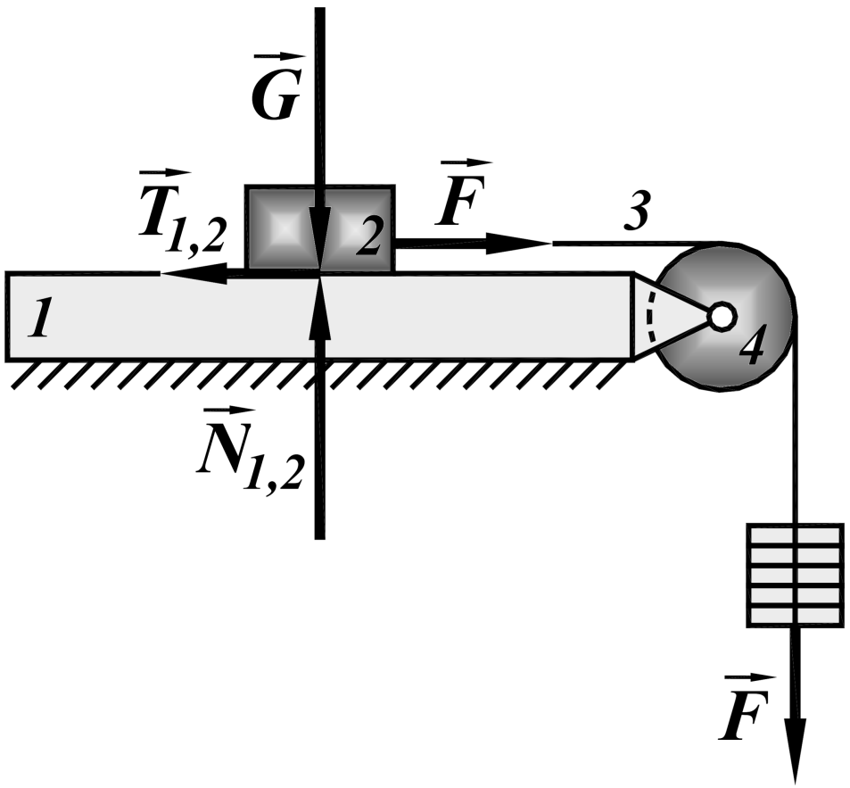
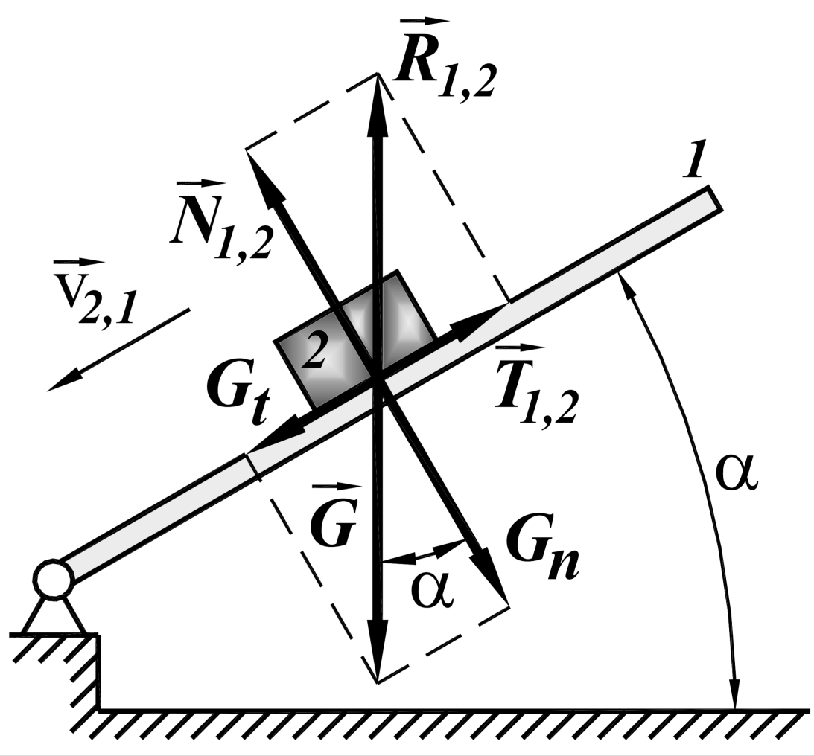
Сили на триене при плъзгаща двоица
Трибометри

Slide 24
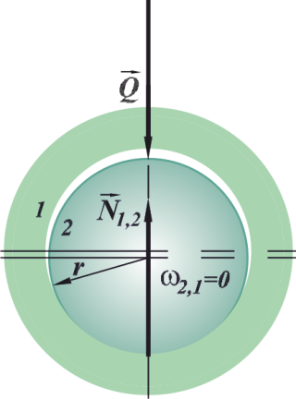
Сили на триене при въртяща двоица
1 - отвор на
лагерна втулка
2 - шийка на вал
Реакция

Slide 25
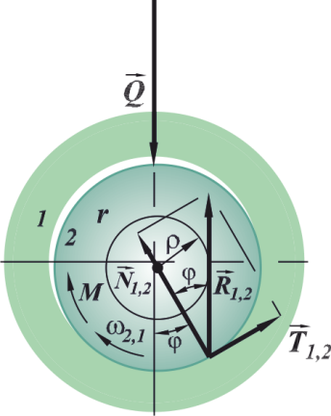
Сили на триене при въртяща двоица
Коефициентът на триене в се определя експериментално за въртящите двоици.

Slide 26
Благодаря за вниманието!

